Slide 1
توسعه پایدار ساخت-بخش پنجم ارزیابی محیط زیستی ساخت

Slide 2
رئوس مطالب

Slide 3
مقدمه

Slide 4
چند آمار فقط از پسماندهای تهران

Slide 5
برخی منابع داخلی ارزیابی زیست محیطی

Slide 6
برخی منابع بین المللی ارزیابی زیست محیطی

Slide 7
ارزیابی راهبردی اثرات محیط زیستی چیست؟

Slide 8
تعریف ارزیابی اثرات محـیطزیسـتی

Slide 9
تفاوت ارزیابی و ارزیابی راهبردی محیط زیستی

Slide 10
تمایز ارزیابی اثرات محیطزیستی و ارزیابی راهبردي محیطزیست-1

Slide 11
تمایز ارزیابی اثرات محیطزیستی و ارزیابی راهبردي محیطزیست-2

Slide 12
مهمترین تحولات جهانی در روند توسعه ارزیابی راهبردي محیط زیست

Slide 13
Policy, Plan, Program, Project (PPPP)

Slide 14
جایگاه و ارتباط فرآیندهاي ارزیابی اثرات محیطزیستی و ارزیابی راهبردي محیطی

Slide 15
روند تکامل ارزیابی راهبردي محیط زیست

Slide 16
مراحل ارزیابی راهبردي محیط زیستی در اتحادیه اروپا

Slide 17
شبکه های بین المللی ارزیابی محیط زیستی

Slide 18
جایگاه ارزیابی اثرات زیست محیطی در ایران

Slide 19
مهم ترین وقایع ارزیابی محیط زیستی ایران

Slide 20
سیاست های کلی محیط زیست-1

Slide 21
سیاست های کلی محیط زیست-2

Slide 22
مهمترین قوانین و مقررات ناظر بر ارزیابی محیطزیست و ارزیابی راهبردي محیطزیست

Slide 23
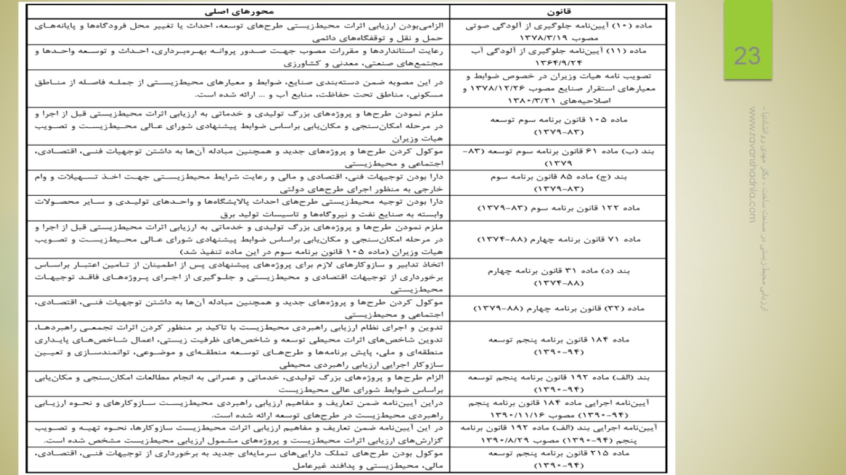

Slide 24
ماده 184قانون برنامه پنجم توسعه 1394

Slide 25
ماده193 برنامه پنجم توسعه کشور: بازیافت پسماندهای شهری

Slide 26
برنامه ششم و مسأله آب

Slide 27
نهادهای مسئول در حوزه ارزیابی محیط زیستی

Slide 28
مناطق نه گانه کلان منطقه اي

Slide 29
برخی طرح های مشمول ارزیابی زیست محیطی در ایران

Slide 30
رابطه میان ارزیابی راهبردي محیط زیست و ارزیابی اقتصادي محیط زیست

Slide 31
تصمیم گیري و تصمیم سازي راهبردي و مراحل ارزیابی راهبردي محیط زیست

Slide 32
مراحل ادغام ارزشهاي اقتصادي خدمات اکوسیستمی در ارزیابی راهبردي محیطزیست

Slide 33
مراحل شناخت خدمات اکوسیستمی

Slide 34
چارچوب مفهومی ارزیابی زیست بوم هزاره در خصوص ارتباط خدمات و کارکردهاي اکوسیستمی با رفاه انسانی

Slide 35
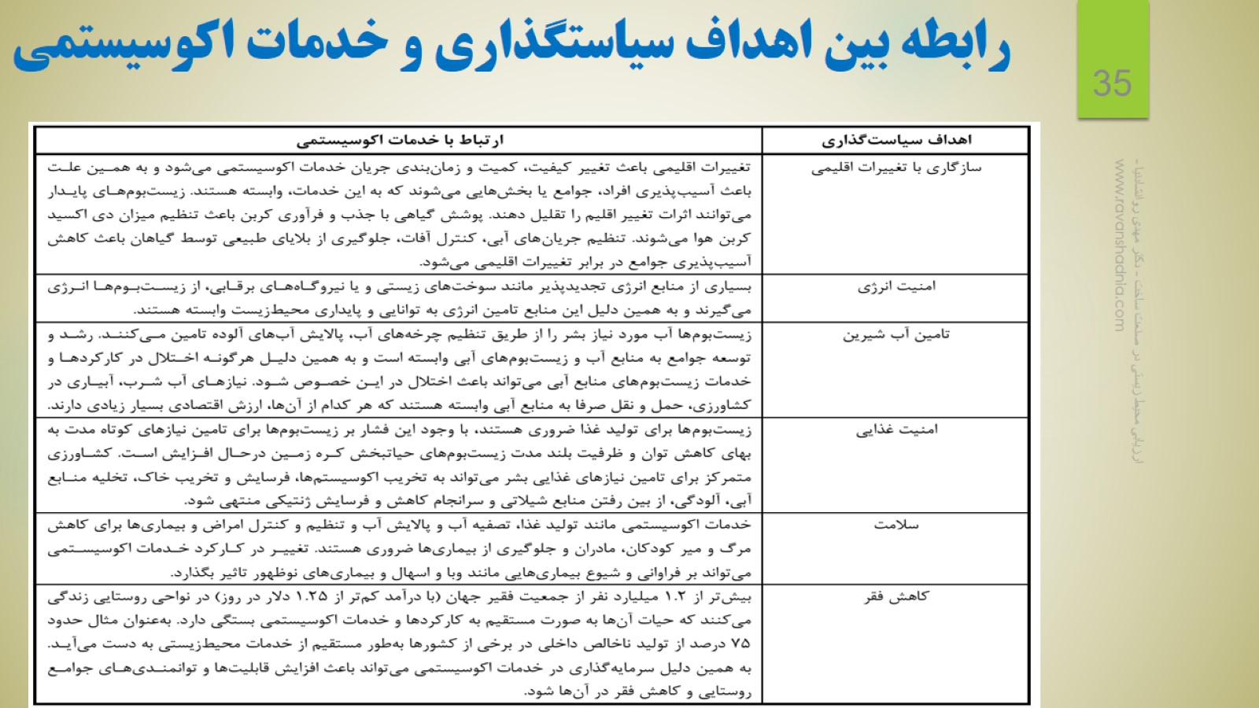
رابطه بین اهداف سیاستگذاري و خدمات اکوسیستمی

Slide 36
ماتریس مدل ارزیابی اثرات بر خدمات اکوسیستمی Integrated of Valuation of Environmental Services and Trade-off

Slide 37
رویکردها ارزیابی راهبردی محیط زیست

Slide 38
فرآیند بانک جهانی براي ارزیابی منطقه اي

Slide 39
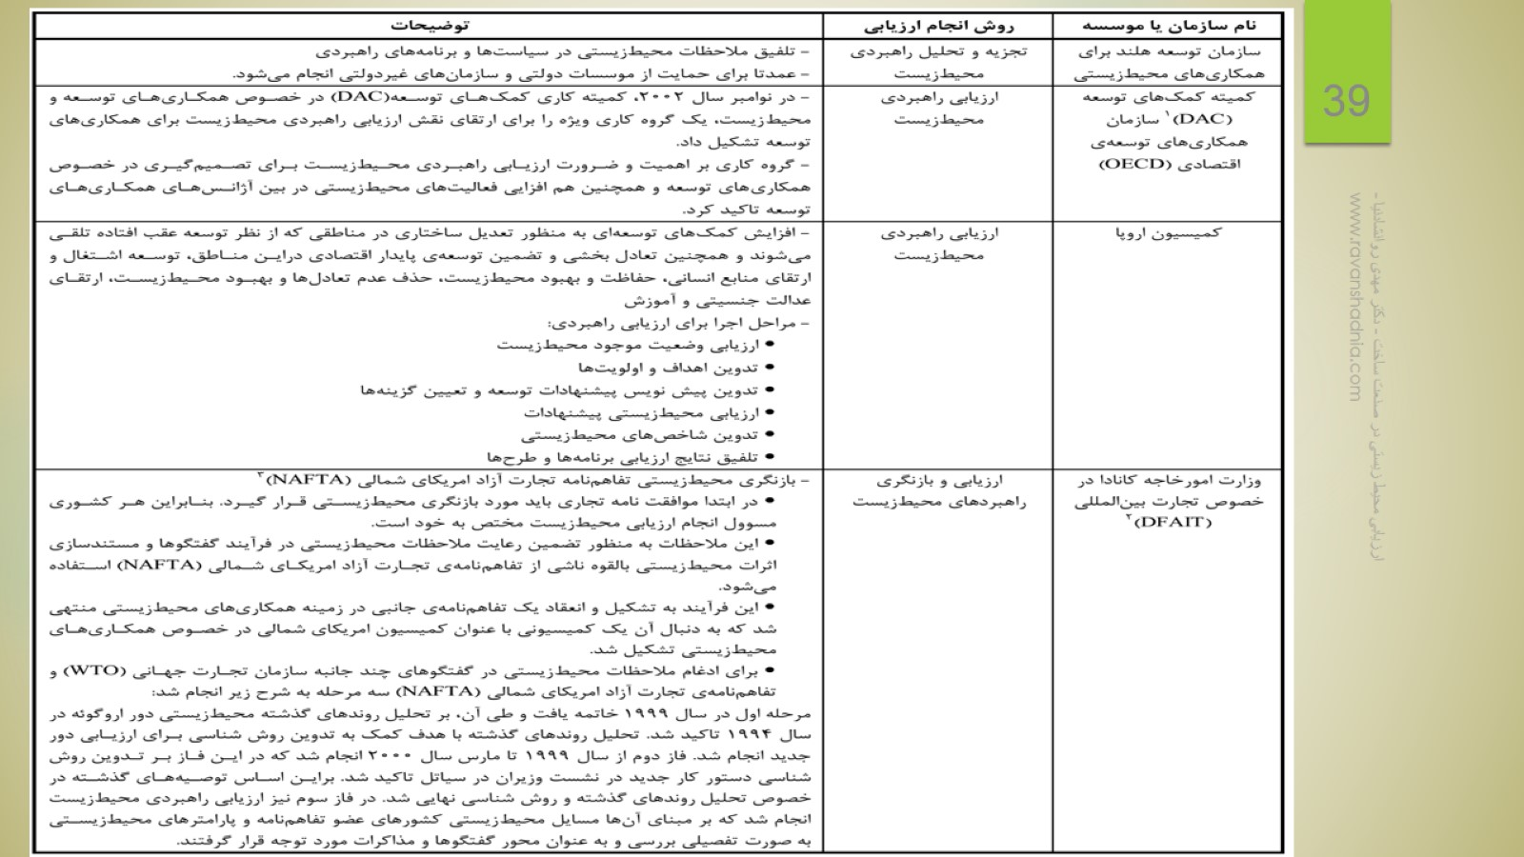

Slide 40
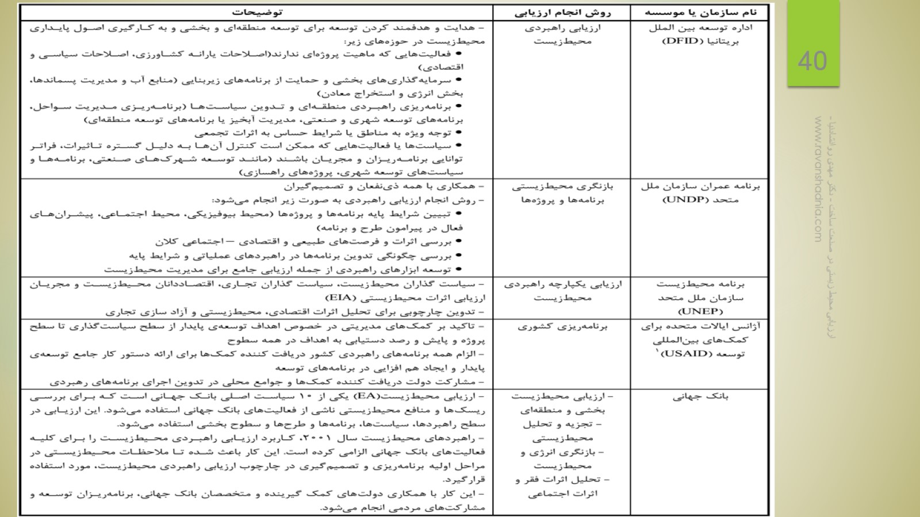

Slide 41
مراحل ارزیابی راهبردي محیطزیستی در اتحادیه اروپا

Slide 42
دستورالعمل ارزیابی محیطزیستی لایحهها و دیگر پیشنهادهاي دولتی در دانمارك

Slide 43
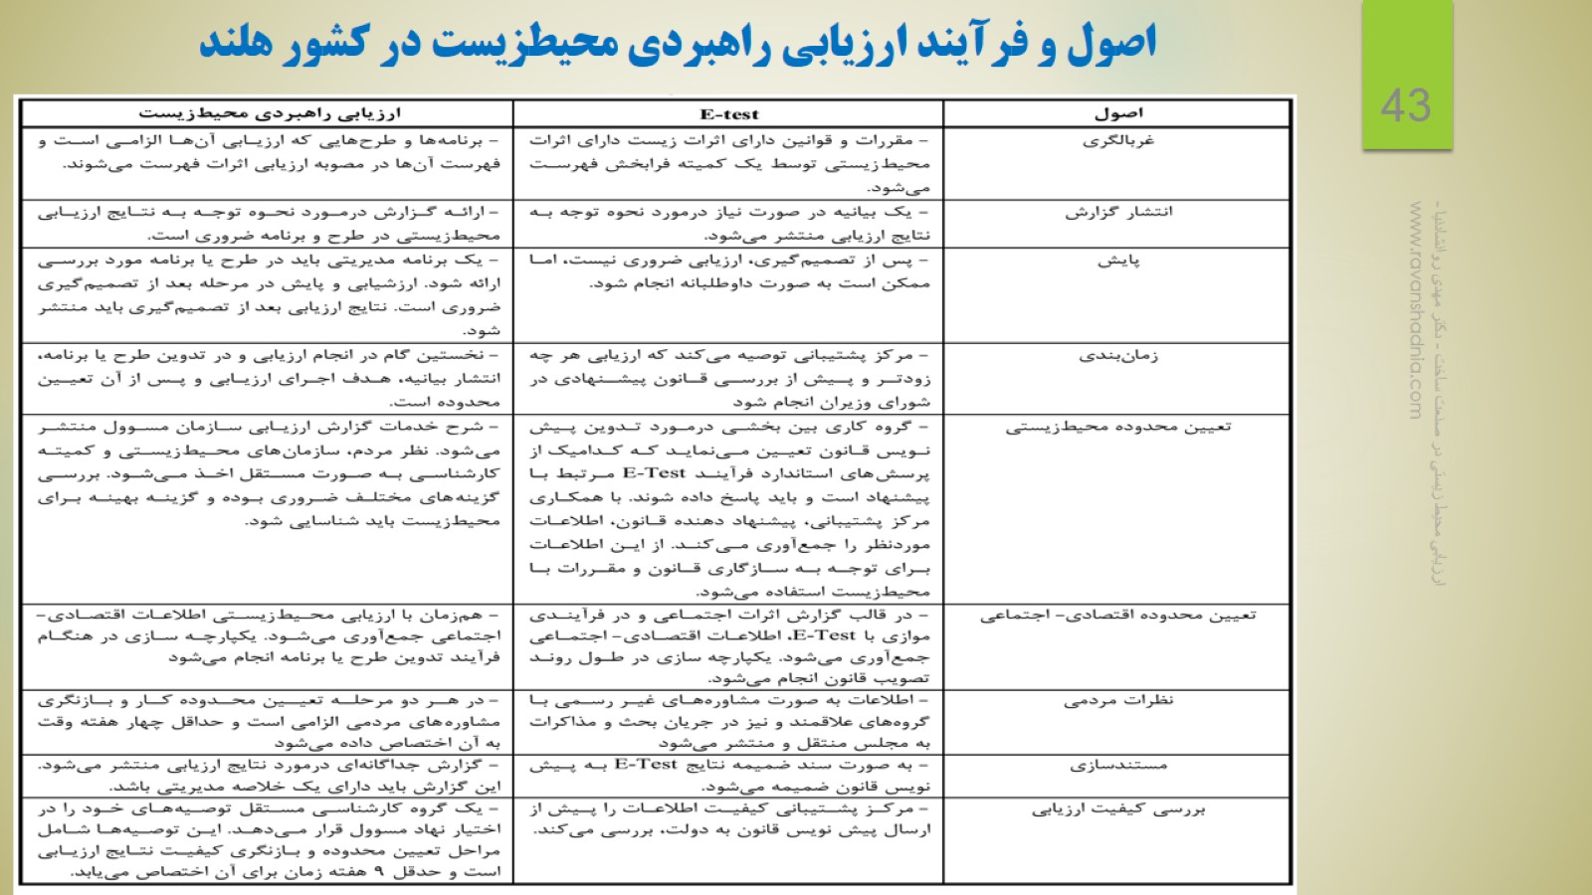
اصول و فرآیند ارزیابی راهبردي محیطزیست در کشور هلند

Slide 44
ارزیابی راهبردي محیطزیست در هلند

Slide 45
چارچوب کلی ارزیابی راهبردي محیطزیست کشور افریقاي جنوبی

Slide 46
مدل های ارزیابی راهبردی محیط زیست

Slide 47
طبقه بندی کلی مدل ها

Slide 48
مقایسه ارزیابی راهبردي محیطزیست SEA بالا به پایین و پایین به بالا

Slide 49
طبقه بندی مدل ها (پـارتی داریـو، 2003)

Slide 50
مدلهاي مختلف ارزیابی راهبردي محیطزیست

Slide 51
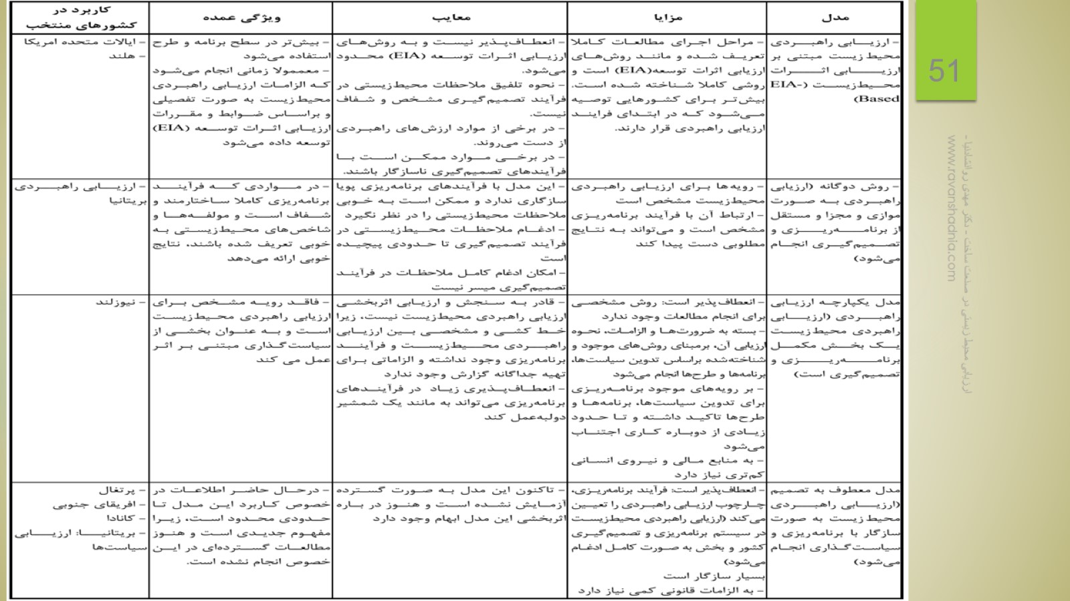

Slide 52
فرآیند ارزیابی راهبردي محیطزیست

Slide 53
مدل فشار – وضعیت – پاسخ PSR سازمان همکاريهاي توسعه اقتصادي

Slide 54
مدل نیروي پیشران- فشار – وضعیت – پیامد- پاسخ DPSIRو رابطه آن با سیاستها

Slide 55
مدل نیروي محرکه- فشار- وضعیت- اثر- پاسخ )(DPSIR

Slide 56
سلسله مراتب داده، شاخص، نمایه و اطلاعات

Slide 57
شاخصهاي پیشران: مبین نیازهاي انسان

Slide 58
شاخص هاي فشار

Slide 59
شاخصهاي وضعیت

Slide 60
شاخصهاي پیامد

Slide 61
شاخصهاي پاسخ یا واکنش

Slide 62
جایگاه و روابط موجود بین شاخصهاي مدل DPSIRو نظام برنامه ریزي

Slide 63
مولفههاي مورد بررسی در تبیین گزارش وضعیت موجود ) (SOEبراي تهیه گزارش ارزیابی راهبردي محیطزیست

Slide 64
اثرات محیطزیستی و اقتصادي –اجتماعی سیاست توسعه صنعتی

Slide 65
چارچوب کلی اثرات اقتصادي، اجتماعی و محیطزیستی سیاستها، برنامهها و طرحها

Slide 66
ماتریس شناسایی اثرات تجمعی سیاستها و گزینهها

Slide 67
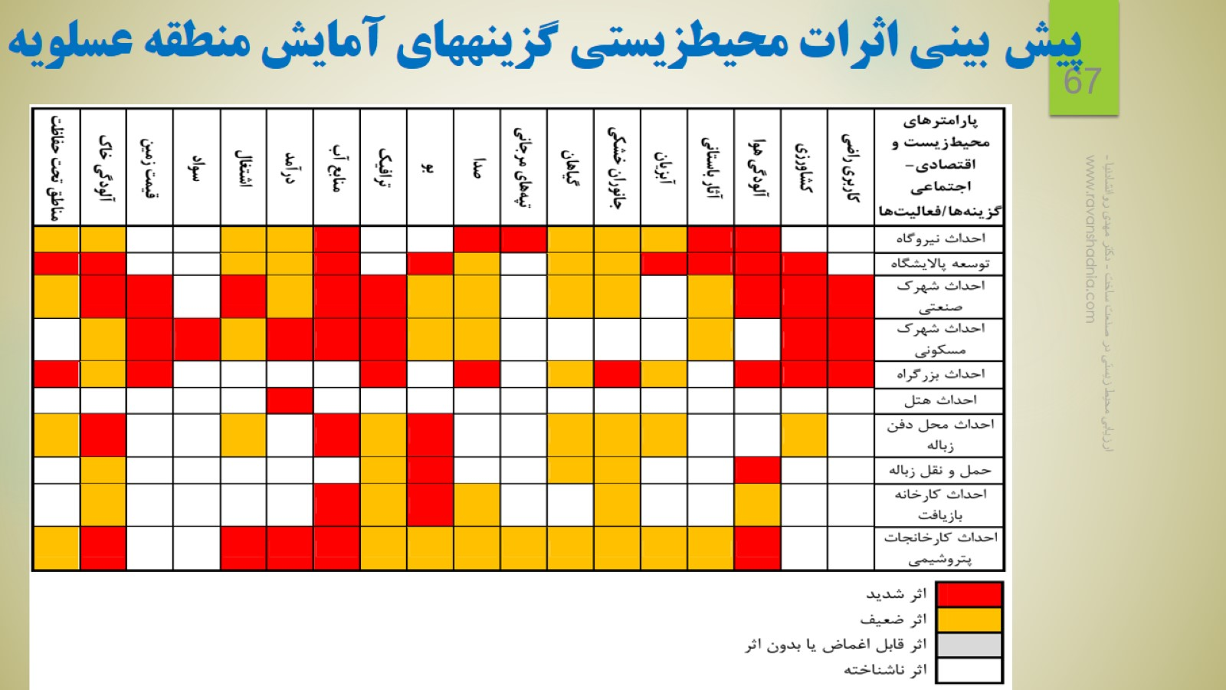
پیش بینی اثرات محیطزیستی گزینههاي آمایش منطقه عسلویه

Slide 68
روشهـا و تکنیـکهـاي ارزیـابی اثـرات توسـعه پـروژه هـا

Slide 69
روشهـا و تکنیـکهـاي ارزیـابی اثـرات توسـعه پـروژه هـا

Slide 70
مهم ترین ضوابط انتخاب مناسبترین روش ارزیابی

Slide 71
مثالی از چک لیست ساده مدیریت جامع پسماندهاي خانگی

Slide 72
چک لیست گزینههاي مرتبط با اثرات محیطزیستی و اجتماعی- اقتصادي برنامه جامع مدیریت پسماند شهري در شمال

Slide 73
محاسبه اثـر محـیط زیسـتی ناشـی از گزینـههـاي مختلـف

Slide 74
مثالل:افزایش تعداد دفعات جمع آوري زباله

Slide 75
رسم قطر ماتریس در صورت وجود اثر –روش ماتریس

Slide 76
تقابل فاکتور محیطزیستی و فعالیتها با دو فاکتور دامنه و اهمیت اثر

Slide 77
معیار امتیازدهی در ماتریس ایرانی

Slide 78
روش روی هم گذاری

Slide 79
نمونه اي از یک زنجیره اثرات جهت شناسایی اثرات غیرمستقیم و نحوه ارتباط اثر با اجزاي محیطزیست در روش شبکه

Slide 80
چگونگی کاربرد انواع دادهها در فرآیند تصمیمگیري در تحلیل چند معیاره

Slide 81
مشخصهها در مدلهاي تصمیم گیري چند معیاره

Slide 82
مدل کلی فرآیند تصمیمگیري به روش تحلیل چند معیاره

Slide 83
فرآیند برنامهریزي و ارزیابی بر مبناي سناریو

Slide 84
مراحل و کاربرد ارزیابی چرخه حیات LCA

Slide 85
نمایش ساده شده چرخه حیات یک محصول

Slide 86
LIFE CYCLE ANALYSIS

Slide 87
ELEMENTS TO CONCRETE LCAs

Slide 88
LCA CASE STUDY – RAIL SLEEPERS

Slide 89
LIFE CYCLE – COST ANALYSIS

Slide 90
Useful Function یک رابطه مفید

Slide 91
تصویري کلی از نحوه تعیین و ایجاد اثرات محیطزیستی در چرخه حیات یک محصول

Slide 92
طبقه بندی روشهاي مدلسازي و شبیهسازي

Slide 93
نمونه: مدل مفهومی اثرات مثبت و منفی سیاست توسعه کشاورزي شهري و تاثیر آن بر سلامت و رفاه شهروندان

Slide 94
مراحل مختلف فرآیند تدوین مدل

Slide 95
مدل تخریب (دکتر مخدوم، 1372) Degradation Model

Slide 96
طبقه بندي آسیبپذیري اکولوژیکی

Slide 97
تراکم فیزیولوژیکی جمعیت

Slide 98
طبقهبندي شدت عوامل مخرب

Slide 99
مدل فازي طبقه بندي ضرایب تخریب

Slide 100
نقشه نهایی مدل تخریب: اختصاص ضریب تخریب به هر یک از واحدها

Slide 101
مراحل اجراي مدل تخریب با استفاده از Extentionمدل تخریب در ArcGIS

Slide 102
ساختار یک درخت تصمیم

Slide 103
Footprint رد پای زیستی

Slide 104
Footprint

Slide 105
نرم افزار انرژی به نام : به سوی زمین Energy software: Down to earth

Slide 106
اقدامات کاهنده آثار طرح های عمرانی

Slide 107
روشهاي مشارکت دستاندرکاران و ذينفعان

Slide 108
فرآیند آموزش محیط زیست ذينفعان

Slide 109
نمونه روشهاي غیرسازه اي شیوه هاي کاهش اثرات

Slide 110
نمونه روشهاي سازهاي و نیمه سازهاي براي کاهش اثرات محیطزیستی

Slide 113
COMMERCIAL CONSTRUCTION CASE STUDY

Slide 114
ECONOMETRICS OF SUSTAINABLE DEVELOPMENT PLATFORM

Slide 115
ECONOMETRICS OF SUSTAINABLE DEVELOPMENT PLATFORM

Slide 116
THE NEW PAVING REALITIES

Slide 117
مطالعه موردی 4 تولید برق روستایی با نیروی سبوس

Slide 118
مطالعه موردی 6 استفاده از قطعات فولادی دوباره نورد شده با صرفه بیشتر

Slide 119
مطالعه موردی 12 نیروگاههای میکرو هیدرووروستایی

Slide 120
مطالعه موردی 17 انرژی خورشیدی - نیروی مردم

Slide 121
ارکان و اجزاي تشکیل دهنده برنامه پایش

Slide 122
دستورالعمل ارزیابی راهبردی محیط زیست در ایران

Slide 123
مراحل انجام مطالعات ارزیابی راهبردي محیطزیست بر مبناي رویکرد معطوف به پروژهEIA

Slide 124
چارچوب تهیه و تصویب گزارش ارزیابی راهبردي

Slide 125
تکلیف

Slide 126
به امید استفاده از این بخش درس توسعه پایدار ساخت و پیشنهاد مطالعه منابع بیشتر...

